Slide 1

Jakub
www.github.com/plesnikjakub
Backend Lead Developer @3pillarglobal
PhD student @vsb
Clean Code & Architecture enthusiast

Slide 2
8 tipů do začátků projektu
Jakub Plesník / 25.11.2021

Slide 3
Kontext
Pro menší až střední projekty (1-5 craftsmen)
Ukázky cíleny na .NET
Tipy primárně pro developery
Často s přesahem do jiných rolí

Slide 4
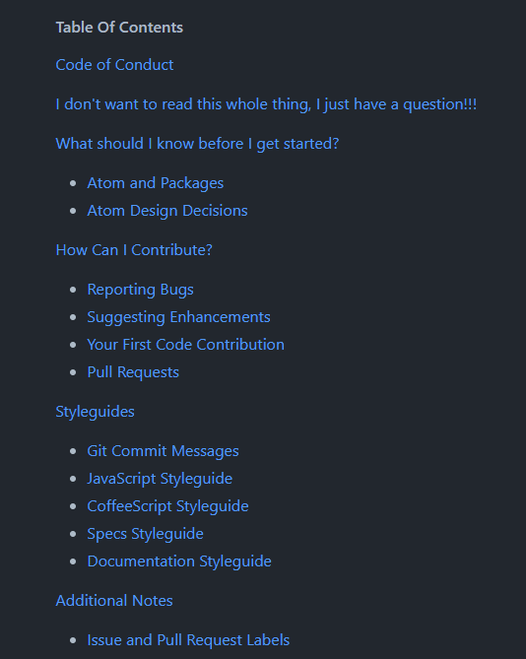
1. Contribution Guide
Dokument popisující způsob jak přispět do projektu
Požadavky na testování, doručování kódu ale i konvence kódu
Vhodné jak pro interní tak open source projekty
Psaná pravidla je snadnější následovat
Github guide

Slide 5
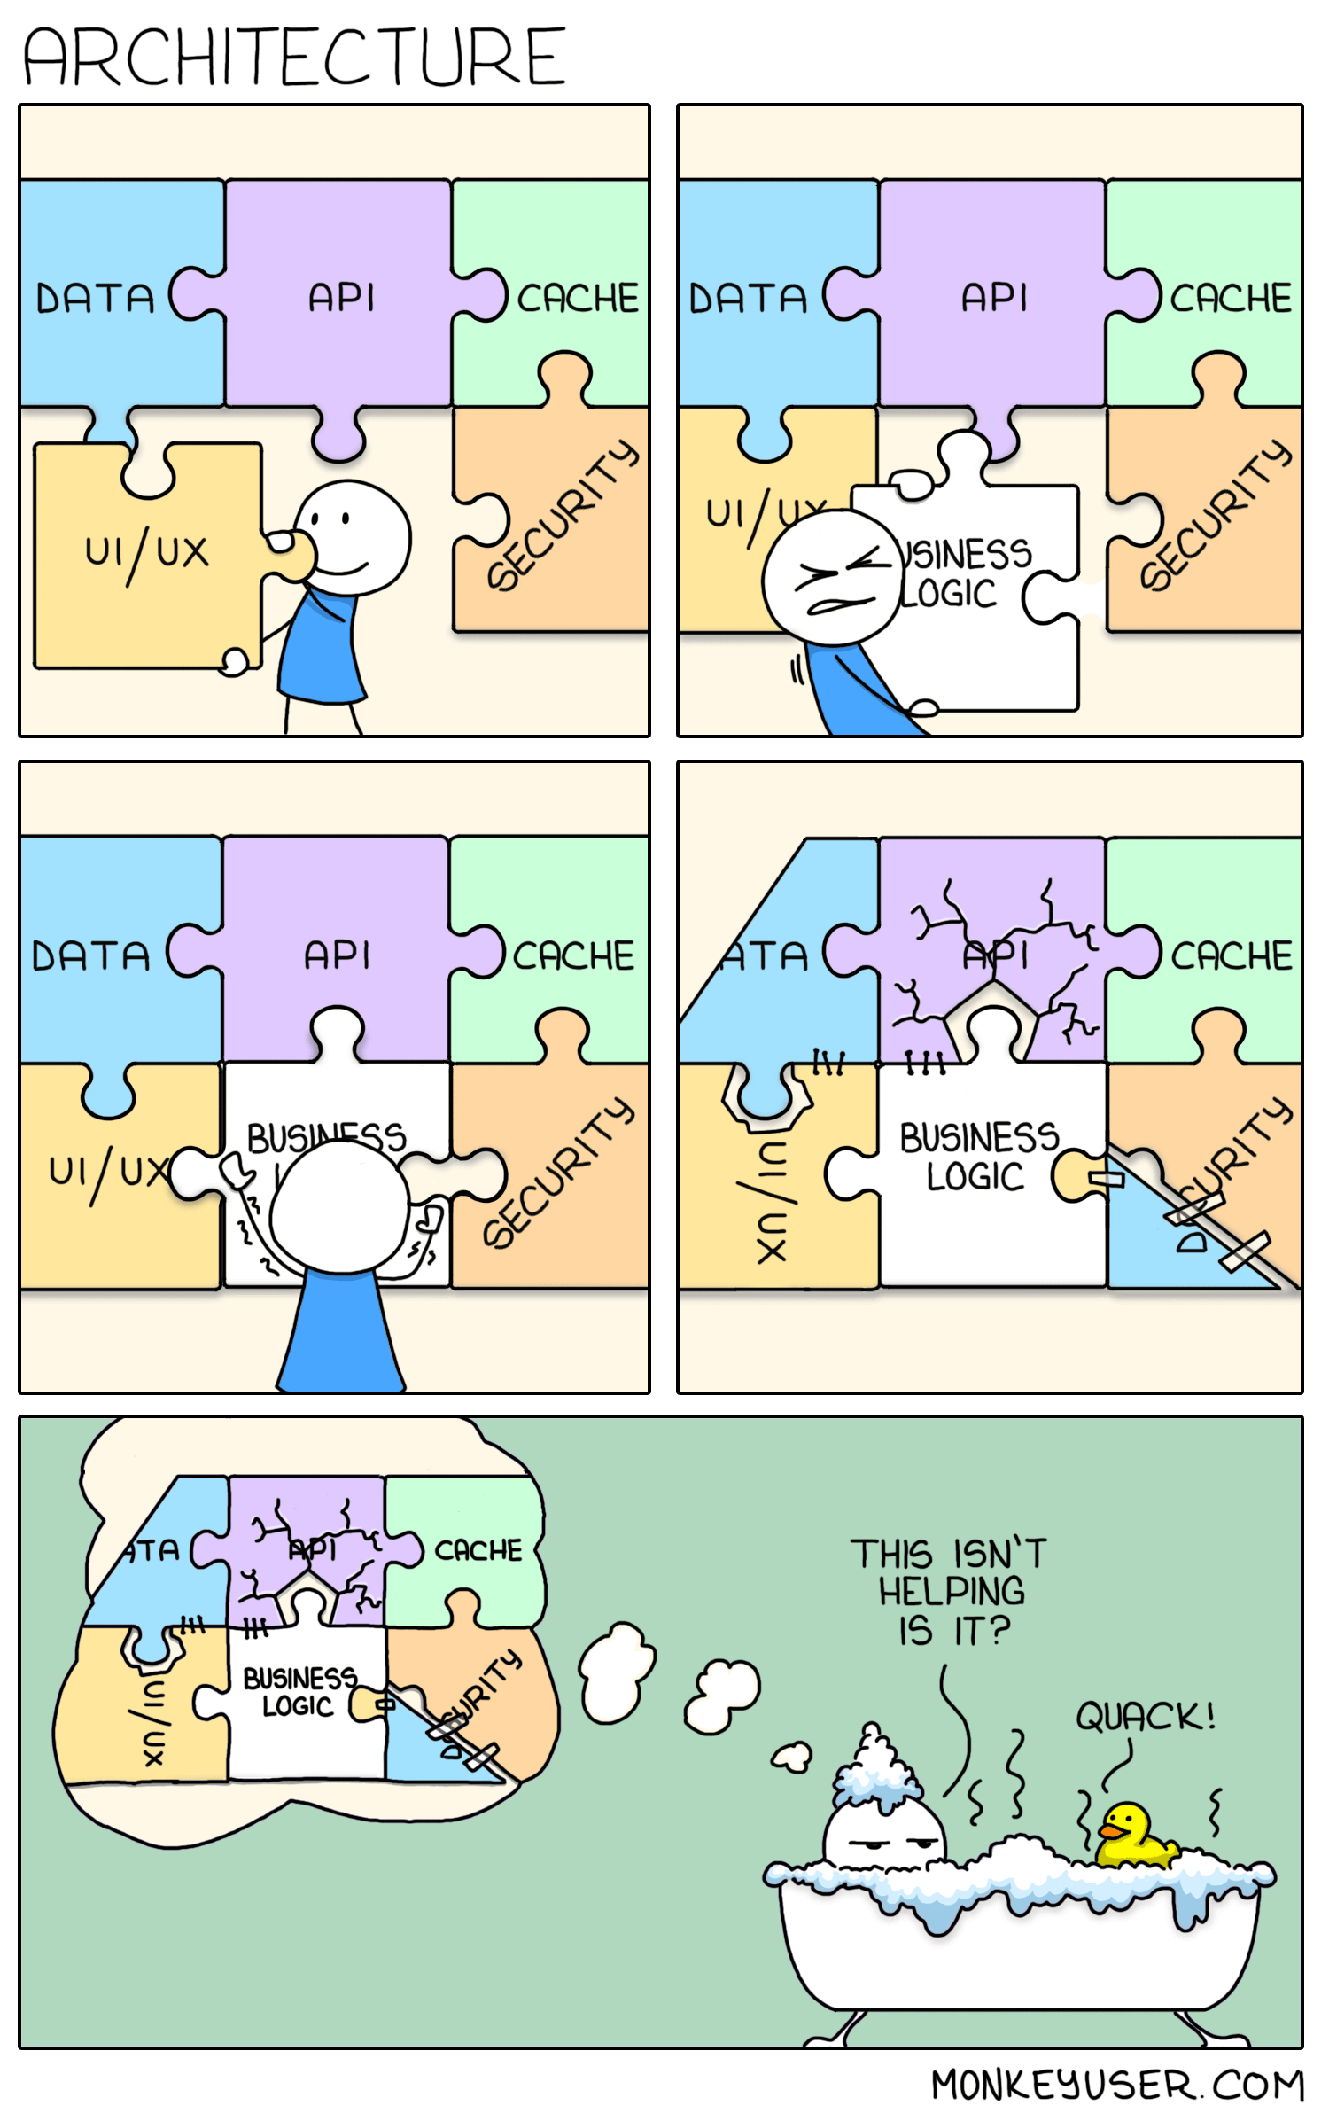
2. Prozkoumejte šablony
Jak často řešíme u zakládání projektů stejné problémy ?
Swagger, konfigurace prostředí, authorizace
Rozdělení do vrstev, složková struktura, základní vzory
https://abp.io/
Ardalis Clean Architecture
Boxed Templates
TiagosWebAppTemplate
dotnet-new-console-project-with-architecture.bat

Slide 6

3. Nebojte se tvorby vlasních nástrojů
K řešení opakujících se úkolů vytvořte nástroj
Inspirováno filozofií Moldable Development
Examples:
IDE Extensions
Template – Projects, Items
CLI Tools

Slide 7
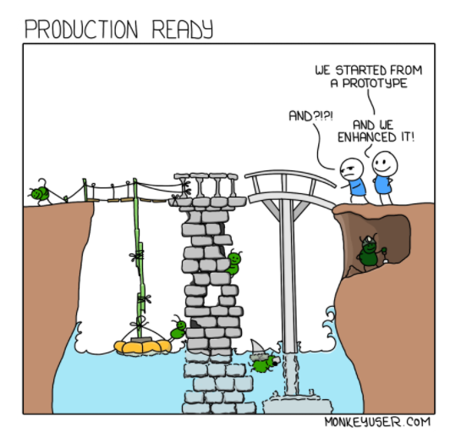
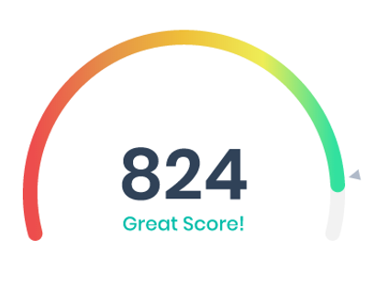
4. Začněte prototypem
Pro investigaci a tvorbu nových funkcí
Preferujte – Throwaway prototyping
Prototy se tvoří zvlášť a je nutné jej zahodit

Slide 8
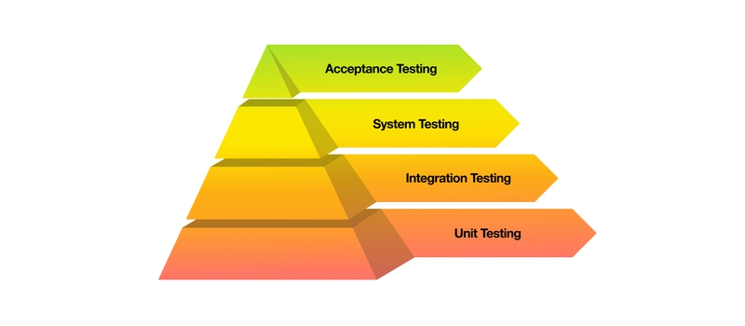
5. Testujte !
Zde je jen jedna správná cesta a tou je psaní testů
Unit testy jsou základ ale nestačí
Nezapomínat ani na další formy testů
Integrační, API testy, E2E, Arch testy
https://xunit.net/
https://www.archunit.org/
https://playwright.dev/

Slide 9

6. GitHooks
Automatizovat lze běžné úkoly (linting, statická analýza, testy)
Bez návaznosti na IDE
Navázání scriptu na událost v gitu (pre-commit)
https://git-scm.com/docs/githooks

Slide 10
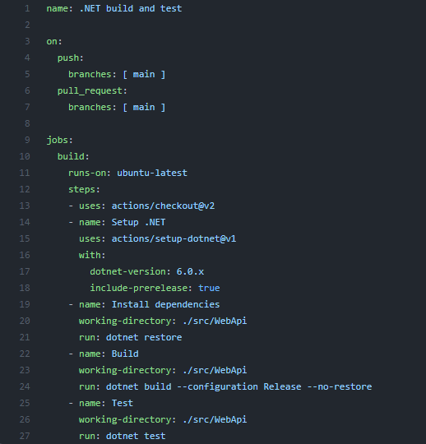
7. Setup základního CI/CD
Tvorba pipelines je relativně snadná
Nejde o vytvoření komplexního řešení
Tvorba základního setupu
Workflows
Build, Test, Analyze
Deploy, Release

Slide 11
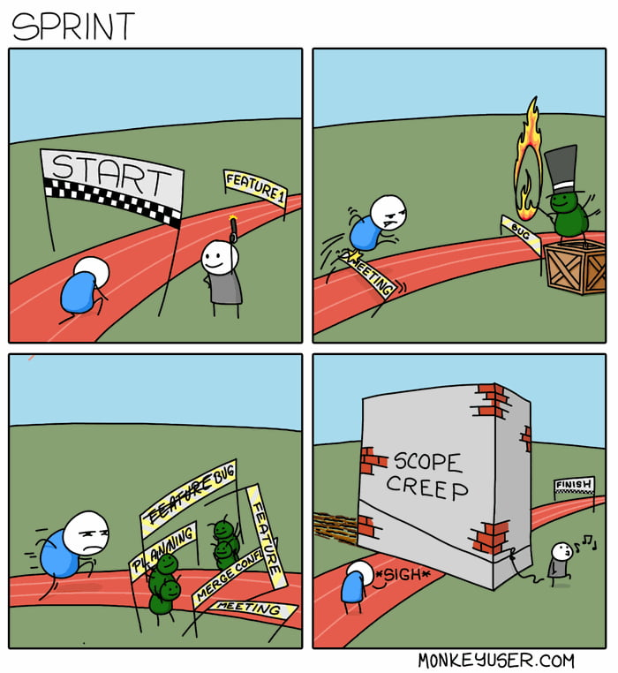
8. Release
Releasujte co nejdříve
Releasujte co nejčastěji
Vyhněte se nafukování projektu

Slide 12
Děkuji za pozornost, nyní je prostor pro dotazy. ☺

Slide 13
Zdroje
https://github.com/3PillarGlobal-Ostrava/DevFest2021
https://www.monkeyuser.com/
https://moldabledevelopment.com/

